Slide 1


Slide 2

Доклад на тему: «Искусственный интеллект в образовании и науке»
Подготовил студент группы ПИ24-2в Облачков Д.А

Slide 3

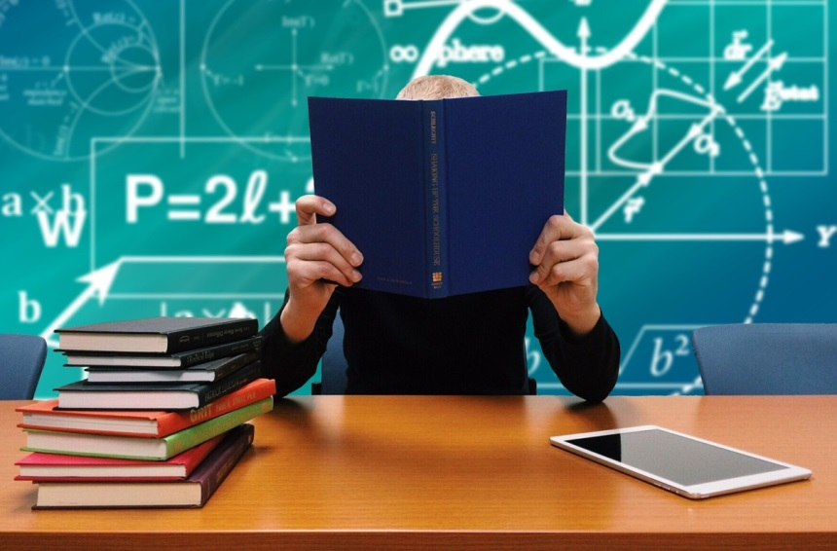


Искусственный интеллект в образовании

Slide 4

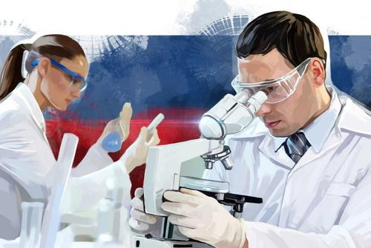

Искусственный интеллект в науке

Slide 5
Искусственный интеллект в образовании и науке
Заключение

Slide 6
Искусственный интеллект в образовании и науке
Спасибо за внимание!

